Slide 1
法学经典与法律制度
上海财经大学法学院 何佳馨

Slide 2
专题二：我国宪法的历史沿革
1954年宪法的诞生过程
我国宪法的历史沿革
我国法学家介绍：董必武、沈钧儒、钱端升
法学名著选读与法学家介绍：洛克《政府论》、戴雪《英宪精义》

Slide 3
1954年宪法的诞生
社会背景
1954年宪法的起草
宪法草案的审议
1954年宪法的诞生
1954年宪法文本
1954年宪法的实施与影响

Slide 4
社会背景
制宪的国内背景
制宪的国际环境
斯大林的制宪建议与中共中央的制宪决定
1954年宪法的制定目的
制定1954年宪法的正当性

Slide 5
制宪的国内背景
《共同纲领》
政权性质：由各阶级、各方面人士参加的人民民主统一战线的政权，是各民主党派、各社会团体和无党派对新民主主义理念取得的共识。（建立一个以工人阶级为领导的，以工农联盟为基础的人民民主专政）
人民代表机关：无，暂由政治协商会议代行人民代表大会的职权；地方上，有些实行的是军事管制的体制
经济制度：恢复经济体制，既不是社会主义的经济制度，也不是资本主义的经济制度，而是两者并存、并行发展

Slide 6
制宪的国内背景
政权建设发展的需要
1949—1954年，人民民主政权在全国各地普遍建立并日渐巩固，各地建立人民代表大会制度
1950—1953年，抗美援朝战争的胜利
1950—1953年底，一半的农村完成了土地制度的改革，消灭了在我国延续了几千年的封建制度的基础——地主阶级的土地所有制
新中国成立5年中人民政权建设的发展，为人民行使制宪权奠定了坚实的政治与法律基础

Slide 7
制宪的国内背景
经济结构的变化
1949—1952年，国民经济迅速恢复
国营经济在总工业生产总值中的占比迅速提升，已处于国民经济的领导地位
民主需求与文化水平的提高
“扫盲活动”
过渡时期总路线的提出
“社会主义建设”，五年计划

Slide 8
制宪的国际环境
第一次世界大战之后，许多新兴国家不断涌现，纷纷通过颁布宪法来确认其政权的合法性与正当性
根据当时的国际形势，新中国的外交政策：“打扫干净屋子再请客”“一边倒”
坚持从中国的具体情况出发，但苏联的社会主义制度仍然对中国具有重大的榜样作用

Slide 9
斯大林的制宪建议与中共中央的制宪决定
“如果你们不制定宪法，不进行选举，敌人可以用两种说法向工农群众进行宣传反对你们：一是你们的政府不是人民选举产生的；二是说你们国家没有宪法。因政协不是人民经选举的，人家就可以说你们的政权是建立在刺刀上的，是自封的。此外，《共同纲领》也不是人民选举的代表大会通过的，而是由一党提出，其他党派同意的东西。人家可以说你们国家没有法律。……阿尔巴尼亚是落后的，现在也有了宪法并实行了选举，中国不应比阿尔巴尼亚落后……”（斯大林）
综合各种因素后，中共中央决定制定宪法

Slide 10
1954年宪法的制定目的
1954年6月21日的《人民日报》在社论中对制宪目的作了如下说明：
“现在，社会主义已经不只是先进人们的理想而是广大人民的共同愿望，并且已经不只是一种美好的理想而是在大规模地有计划地建设着的美好的现实，它正在逐步成长和壮大，它将逐步在我国取得完全的胜利。这种以确认与保障为基本价值趋向的制宪目的通过宪法规范的具体内容得到了进一步的确认和发展。”

Slide 11
制定1954年宪法的正当性
具体表现在作为制宪权主体的人民获得国家政权和国家独立的客观事实
1949年：大陆还未全部解放；反革命势力猖獗；社会秩序不够安定；国民经济尚未恢复；人民群众的组织程度和觉悟程度尚未达到应有的水平
1954年宪法是运用制宪权制定的宪法

Slide 12
1954年宪法的起草
中共中央向中央人民政府委员会提出制宪建议
1952年12月24日，中共中央向全国政协提议，由全国政协向中央人民政府委员会建议，于1953年召开全国和地方各级人民代表大会，并制定宪法。
中华人民共和国宪法起草委员会的成立
1953年1月13日，中央人民政府委员会决定成立中华人民共和国宪法起草委员会，负责宪法的起草工作。

Slide 13
1954年宪法的起草
中共中央成立宪法起草小组
中共中央政治局
宪法初稿起草小组
（陈伯达、李维汉、胡乔木、田家英等）
宪法起草委员委员
（主席：毛泽东）
宪法起草委员会会议
中共人民政府委员会委员
（法律顾问：钱端升、周鲠生；语言顾问：叶圣陶、吕叔湘）

Slide 14
1954年宪法的起草
宪法起草工作被推迟
正式启动：1954年1月9日；推迟原因：过渡时期总路线的制定；过渡时期涌现的大量新问题；自然灾害；高饶事件
宪法起草工作计划的提出
1954年1月9日正式提出，1月15日，毛泽东发给刘少奇电报中通报了宪法起草小组的工作计划：时间安排与进度、基本程序和所依据的基本参考资料。

Slide 15
1954年宪法的起草
宪法草案初稿的起草
毛泽东
田家英、胡乔木
中共中央宪法草案（初稿）的出台
1954年2月

Slide 16
1954年宪法草案的审议
全国政协宪法草案座谈会的讨论
17个座谈小组，每组2—4人（何香凝、宋庆龄、沈钧儒、黄炎培、陈嘉庚、郭沫若、沈雁冰、马寅初等等）
地方单位与军事单位对草案的讨论
地方单位44个，军事单位7个
宪法起草座谈会各组召集人联席会议的讨论（纪要）
1954年5月6日——22日
宪法起草座谈会各组召集人联席会议的修改意见

Slide 17
1954年宪法草案的审议
宪法起草委员会审议宪法草案
宪法起草委员会通过关于宪法起草经过的报告
1954年6月11日，向中央人民政府委员会
中央人民政府委员会通过宪法草案
1954年6月14日

Slide 18
1954年宪法草案的审议
宪法草案的全民讨论
参照苏联的经验，决定宪法草案的全民讨论
1954年6月16日，向社会公布
1954年6月16日—9月11日，全民讨论
全国宪法学的理论宣传

Slide 19
1954年宪法的诞生
全国普选工作
《全国人大及地方各级人大选举法》（1953年2月）：年满18周岁以上的，都有选举权和被选举权
《中央人民政府为准备普选进行人口调查登记的指示》（1953年4月）
《关于选民资格若干问题的解答》（1953年6月）

Slide 20
1954年宪法的诞生
第一届全国人大代表选举
1954年4月开始，基层选举工作
1954年6月开始，县一级以上召开人民代表大会
1954年9月，全国人民代表大会召开
宪法起草委员会继续修订宪法草案
第一届全国人大第一次会议召开
1954年9月15日——28日（会议议程）

Slide 21
1954年宪法的诞生
1954年宪法的表决与通过
宪法通过，第一届全国人大第一次会议，1954年9月20日
《人大组织法》、《国务院组织法》、《人民法院组织法》、《人民检察院组织法》陆续通过
宪法的公布
1954年9月21日，《人民日报》头版刊登

Slide 22
1954年宪法文本
宪法的基本结构
宪法序言
宪法总纲
国家机构
公民的基本权利与义务
国号与国家标志

Slide 23
1954年宪法的实施与影响
1954年宪法的实施保障
1954—1956年
1957—1965年
1966—1975年
1954年宪法的历史地位
新中国宪政体制的奠基

Slide 24
1954年宪法的实施与影响
1954年宪法与其之后的三部宪法
1975年宪法：宪法与现实冲突
1978年宪法：曲折中发展
1982年宪法：改革开放
1954年宪法对新中国宪政的影响

Slide 25
1954年宪法的实施与影响
1954年宪法的历史经验与启示
更加重视宪法在国家治理体系中的作用
通过宪法凝聚社会共识
真正实施宪法

Slide 26
我国宪法的历史沿革
1949年临时宪法性质的文件《中国人民政治协商会议共同纲领》
1954年宪法
1975年宪法
1978年宪法
1982年宪法（现行宪法），后经历过1988年，1993年，1999年，2004，2018年五次修改

Slide 27
1982年《宪法》
序 言
第一章 总 纲
第二章 公民的基本权利和义务
第三章 国家机构
第一节 全国人民代表大会
第二节 中华人民共和国主席
第三节 国务院
第四节 中央军事委员会
第五节 地方各级人民代表大会和地方各级人民政府
第六节 民族自治地方的自治机关
第七节 监察委员会
第八节 人民法院和人民检察院
第四章 国旗、国歌、国徽、首都

Slide 28
 | 1988 | 1993 | 1999 | 2004 | 2018
指导思想 |  |  | 在邓小平理论指引下 | 在“三个代表”重要思想指引下，推动物质文明、政治文明、精神文明协调发展 | 科学发展观、习近平新时代中国特色社会主义思想；推动物质文明、政治文明、精神文明、社会文明、生态文明协调发展
国家发展道路 |  | 我国正处于社会主义初级阶段，坚持改革开放，把我国建设成为富强、民主、文明的国家 | 我国将长期处于社会主义初级阶段

Slide 29
 | 1988 | 1993 | 1999 | 2004 | 2018
非公有制经济 | 私营经济是补充，对私营经济实行引导、监督、管理 |  | 非公有制经济是重要组成部分，国家保护个体经济、私营经济的合法的权利和利益，对个体经济、私营经济实行引导、监督和管理 | 国家保护非公有制经济的合法的权利和利益，对非公有制经济进行鼓励、支持、引导、监督、管理
基本经济制度 |  | 1、国家实行社会主义市场经济，加强经济立法，完善宏观调控 2、废除“集体经济组织受国家计划指导” 3、“国营经济”改为“国有经济” | 1、发展社会主义市场经济 2、公有制经济为主体、多种所有制经济共同发展的基本经济制度和按劳分配为主体、多种分配方式并存的分配制度 | 公民合法的私有财产不受侵犯；国家保护公民的私有财产权和继承权；为了公共利益的需要可以依照法律规定征收或征用公民私有财产并给与补偿

Slide 30
 | 1988 | 1993 | 1999 | 2004 | 2018
农村经济制度 |  | 家庭联产承包为主的责任制 | 家庭联产承包经营为基础，统分结合的双层经营体制
人大制度 |  | 县级人大任期从三年改为五年 |  | 1、乡级人大任期从三年改为五年 2、全国人大中增加特别行政区选出的人大代表
政协制度 |  | 中国共产党领导的多党合作和政治协商制度 |  | 爱国统一战线中增加“社会主义建设者”

Slide 31
 | 1988 | 1993 | 1999 | 2004 | 2018
土地制度 | 允许出租、转让土地的使用权 |  |  | 国家为了公共利益的需要可以依照法律规定征收或征用土地并给与补偿
国家主席 |  |  |  | 国家主席代表国家进行国事活动，接受外国使节建立 | 中华人民共和国主席、副主席每届任期同全国人民代表大会每届任期相同。
国家机构 |  |  |  |  | 增加“监察委员会”

Slide 32
 | 1988 | 1993 | 1999 | 2004 | 2018
政治 |  |  | “反革命活动”改为“危害国家安全罪” | “戒严”改为“紧急状态”
法治与人治 |  |  | 依法治国，建设社会主义法治国家 | 国家尊重和保障人权 | 健全社会主义“法治”
其他 |  |  |  | 1、国家建立健全同经济发展水平相适应的社会保障制度 2、增加国歌 | 在序言中增加“坚持和平发展道路”、“推动构建人类命运共同体”

Slide 33
最高国家权力机关
全国人民代表大会
全国人民代表大会常务委员会
国家主席
国家审判机关
最高国家行政机关
最高监察机关
最高人民法院
最高人民检察院
国务院
监察委员会
国家法律监督机关
各部、委、各直属机构
现行宪法规定的中央国家机构组织系统简表

Slide 34
 | 全国人大 | 政协会议 | 中央全会
全称 | 中华人民共和国全国人民代表大会 | 中国人民政治协商会议 | 中国共产党中央委员会
第一届 | 1954年9月15日 | 1949年9月21日 | 1921年7月23日 （中共一大）
最近 | 十三届全国人大四次会议 (20210305) | 政协第十三届第四次会议 (20210304) | 中共十九届四中全会 (20201026)
任期 | 五年一届 一年一次会议 | 五年一届 一年一次会议 | 五年一届 一届六次会议
召开时间 | 每年三月 | 每年三月 | 不定

Slide 35
公民基本权利
类型 | 内容
平等权 | 公民在法律面前一律平等。任何公民享有宪法和法律规定的权利，同时必须履行宪法和法律规定的义务
选举权和被选举权 | 中华人民共和国年满十八周岁的公民，不分民族、种族、性别、职业、家庭出身、宗教信仰、教育程度、财产状况、居住期限，都有选举权和被选举权；但是依照法律被剥夺政治权利的除外
政治自由 | 公民有言论、出版、集会、结社、游行、示威的自由

Slide 36
类型 | 内容
宗教信仰自由 | 1、不得强制公民信仰宗教或不信仰宗教，不得歧视信仰宗教的公民和不信仰宗教的公民 2、不得利用宗教进行破坏社会秩序、损害公民身体健康、妨碍教育制度的活动 3、宗教团体和宗教事务不受外国势力的支配
人身自由 | 禁止非法拘禁和以其他方式限制公民人身自由，禁止非法搜查公民的身体
人格尊严（姓名、肖像、荣誉、名誉、隐私） | 禁止对公民进行侮辱、诽谤和诬告陷害

Slide 37
类型 | 内容
住宅自由 | 禁止非法搜查或者非法侵入公民的住宅
通信自由和通信秘密 | 除因国家安全或者追查犯罪的需要，公安机关或者检察机关依照法律规定的程序对通信检查外
监督权 | 1、对任何国家机关或者国家工作人员，提出批评和建议 2、对任何国家机关或者国家工作人员的违法失职行为，提出申诉、控告、检举，有关国家机关必须查清事实，负责处理，不得压制和打击报复

Slide 38
类型 | 内容
获得赔偿权 | 由于国家机关和国家工作人员侵犯公民权利而受到损失的人，有依照法律规定取得赔偿的权利
劳动权 | 1、公民有劳动的权利和义务 2、国家通过各种途径，创造劳动就业条件，加强劳动保护，改善劳动条件，并在发展生产的基础上，提高劳动报酬和福利待遇 3、劳动是一切有劳动能力的公民的光荣职责。国有企业和城乡集体经济组织的劳动者都应当以国家主人翁的态度对待自己的劳动
休息权 | 1、劳动者有休息的权利 2、国家发展劳动者休息和休养的设施，规定职工的工作时间和休假制度

Slide 39
类型 | 内容
获得物质帮助权 | 年老、疾病或者丧失劳动能力
社会保障权 | 1、企业事业组织的职工、国家机关人员的退休生活受国家和社会的保障 2、国家发展为公民享受这些权利所需要的社会保险、社会救济和医疗卫生事业 3、国家和社会保障残疾军人的生活，抚恤烈士家属，优待军人家属 4、国家和社会帮助安排盲、聋、哑和其他有残疾的公民的劳动、生活和教育
受教育权 | 1、公民有受教育的权利和义务 2、国家培养青年、少年、儿童在品德、智力、体质等方面全面发展

Slide 40
类型 | 内容
文化自由 | 1、公民有进行科学研究、文化艺术创作和其他文化活动的自由 2、国家对于从事教育、科学、技术、文学、艺术和其他文化事业的公民的有益于人民的创造性工作，给以鼓励和帮助
特定人的权利 | 1、妇女在政治的、经济的、文化的、社会的和家庭的生活等方面享有同男子平等的权利。国家保护妇女的权利和利益，实行男女同工同酬，培养和选拔妇女干部 2、婚姻、家庭、母亲和儿童受国家的保护。禁止破坏婚姻自由，禁止虐待老人、妇女和儿童 3、中华人民共和国保护华侨的正当权利和利益，保护归侨和侨眷的合法的权利和利益

Slide 41
公民基本义务
维护国家统一和全国各民族团结的义务
遵守宪法和法律，保守国家秘密，爱护公共财产，遵守劳动纪律，遵守公共秩序，尊重社会公德的义务
维护祖国的安全、荣誉和利益的义务，不得有危害祖国的安全、荣誉和利益的行为
保卫祖国，依法服兵役和参加民兵组织的义务
依法纳税的义务
其他方面的义务

Slide 42
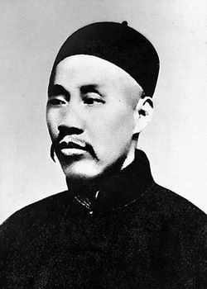
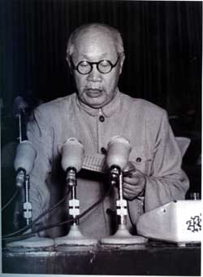
董必武
1886—1975
中国共产党创始人之一，无产阶级革命家、马克思主义政治家和法学家

Slide 43
董必武
留学日本法政大学，法律专业
参加过辛亥革命、五四运动，在武汉建立共产主义小组，出席中共一大
1954年宪法的主要起草人之一
历任政务院政法委员会主任、最高人民法院院长、全国政协副主席、中共中央监委书记、中华人民共和国副主席和代理主席、全国人大常委会副委员长

Slide 44
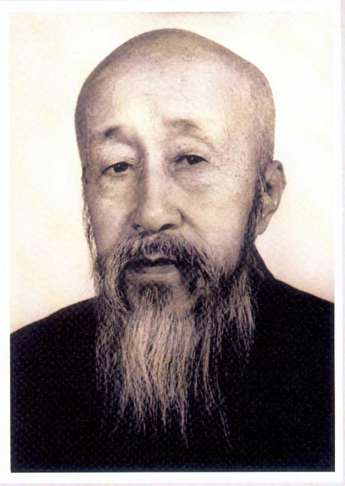
沈钧儒
1875—1963
第一任最高人民法院院长
中国民主同盟中央主席

Slide 45
沈钧儒
留学日本法政大学，法律专业
参加过辛亥革命，后加入中国国民党
1954年宪法的主要起草人之一

Slide 46
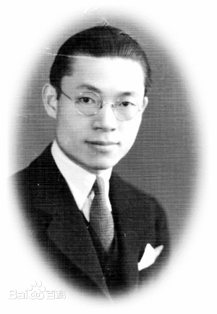
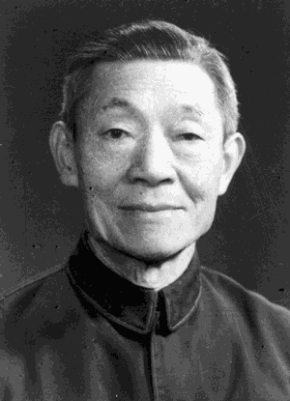
钱端升
1900—1990
中国著名法学家
新中国第一代宪法学家

Slide 47
钱端升
留学美国，在哈佛大学取得博士学位
参与1954年宪法的制定
时任北京大学法学院院长，北京政法学院（今中国政法大学）首任院长

Slide 48
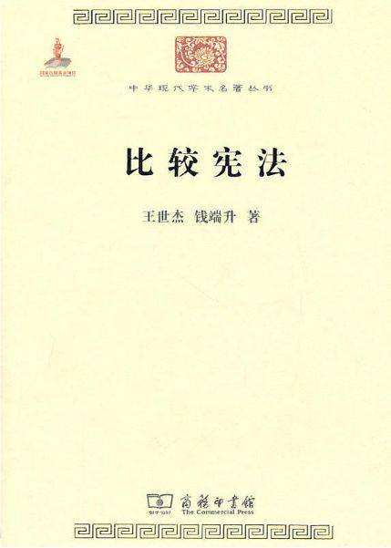
王世杰、钱端升著，商务出版社，2010年版
首次出版于1927年（王世杰）
1938年第二版（王世杰、钱端升）

Slide 49
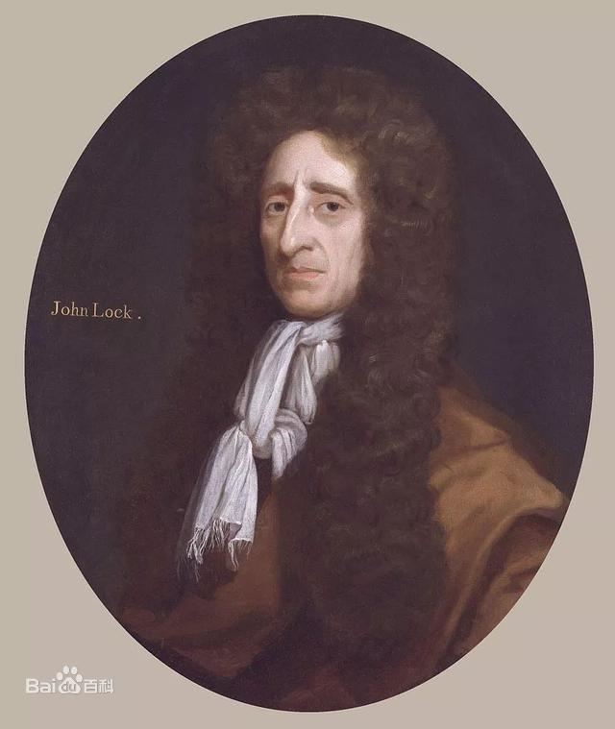
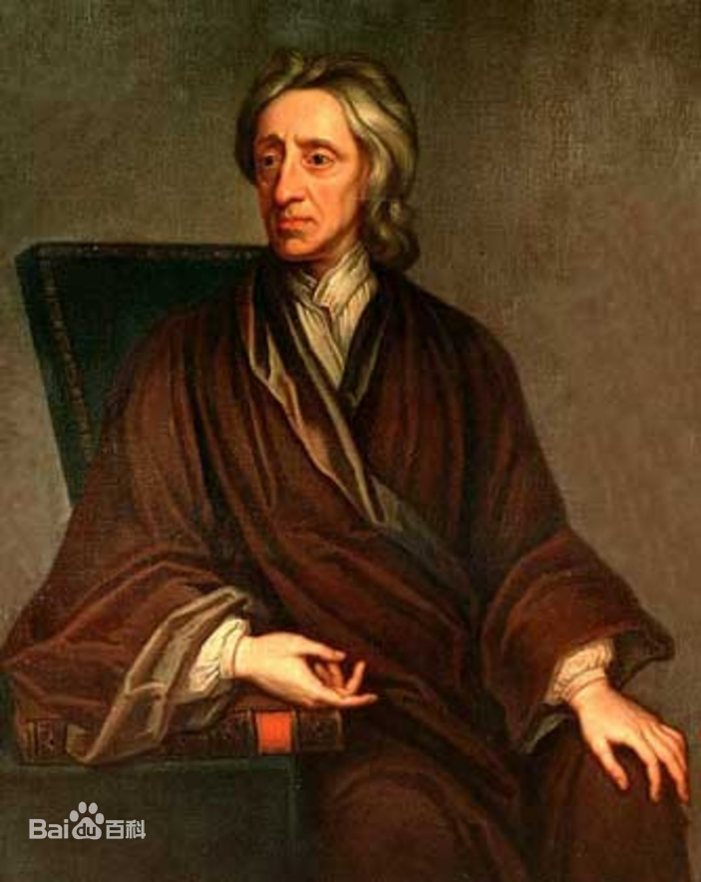
洛克
约翰·洛克（John Locke），1632—1704
哲学家、医生
英国资产阶级革命时期著名的政治理论家，古典自然法学派的主要代表，自由主义的奠基人

Slide 50
洛克生平
出生于一个商人家庭，其父亲是一个小土地所有者，也当过律师
1652年，进入牛津大学学习，后又学习医学，毕业后留校任教
1667年，成为沙夫茨伯里伯爵（辉格党创立人）的助手和个人医师

Slide 51
洛克生平
1681年受沙夫茨伯里伯爵牵连而遭迫害，1684年逃亡荷兰
1688年，英国“光荣革命”后获得自由，回到英国
之后，先后担任过高等法院法官，贸易、垦殖部专员等职务。后由于身体原因，辞去政职，归居乡里。
终身未婚，也没有子女

Slide 52
洛克主要著作
《论宽容》
《人类理解论》
《政府论》

Slide 53
《政府论》的写作背景
生活在英国资产阶级革命年代
1642—1649：封建势力的国王 VS 资产阶级和新贵族
1649—1660：建立共和国（资产阶级和新贵族），克伦威尔实行军事独裁统治
1660年：封建王朝复辟成功（查理二世）

Slide 54
《政府论》的写作背景
辉格党 VS 托利党
辉格党：反对王权、力主议会至上（资产阶级和新贵族）
托利党：拥护王权、主张君主专制（大土地所有者）
1685年，詹姆士二世上台，加强专制统治
1688年，辉格党和托利党联手发动政变，史称“光荣革命”
1689年，《权利法案》，建立君主立宪制度

Slide 55
《政府论》的写作背景
“保皇派”代表菲尔麦：君权神授，王位世袭
《政府论》（上）（1680年）：批判菲尔麦的“君权神授”学说
《政府论》（下）（1690年）：具体阐述自然法理论、社会契约论、分权学说、国家政体学说、自由思想等

Slide 56
《政府论》中的重要学说（一） 自然法理论
“人人生来就享有自然的一切权力，不存在从属和受制的关系。”
“人身权、平等权、自由权、财产权、自卫权和自行裁判权是自然赋予的、不可剥夺、不可转让的权利，即自然的权利”
自然法是一种理性的法则

Slide 57
《政府论》中的重要学说（一） 自然法理论
“人定法必然以自然法为基础”
“法律只有以自然法为根据时才是公开的，它们的规定和解释必须以自然法为依据”

Slide 58
《政府论》中的重要学说（二） 社会契约论
洛克认为，自然状态虽然是一个理想社会状态，人类享有生命、自由、财产等自然权利，但是，这种享有很不稳定，还存在某些缺陷：“第一，在自然状态中缺少一种确定的、规定了的众所周知的法律……第二，在自然状态中，缺少一个有权依照既定的法律来裁判一切争执的知命的和公正的裁判者……第三，在自然状态中，往往缺少权利来支持正确的判决，使它得到应有的执行。”

Slide 59
《政府论》中的重要学说（二） 社会契约论
由此，洛克认为，人们为了克服自然状态的这些缺点，保护自己的权利，于是就相互订立契约，放弃自己惩罚他人的权利，并交给他们中间指定的人，按照社会成员全体或者大多数人的代表所一致同意的规定而行使。这样，人们就脱离了自然状态而建立了政治社会，建立了国家。

Slide 60
《政府论》中的重要学说（二） 社会契约论
洛克强调，人们订立契约，组成一个共同体，只有经过大多数人的同意才能得到，而人们订立契约，组成国家的主要目的是保护他们的财产权利，以及生命、自由等自然权利。
同时，他认为，国家（政府）基于社会大多数人的合意建立并按大多数人的委托行使权力。如果政府违背了人民订立契约的宗旨，人民有权改变和废除社会契约，重新组织政府。因为，人民始终保有“最高的权力” 。

Slide 61
《政府论》中的重要学说（三） 国家政体学说
近代分权学说的首创者
将国家的权力分为立法权、执行权、对外权（或称联盟权）
洛克强调立法权和执行权的分离，建议立法权由代表人民的国会行使，执行权和对外权由君主行使
洛克认为立法权是最高权力，执行权和对外权都是从属的权力
实际上是“两权分立”，且两权的地位不是平等的

Slide 62
《政府论》中的重要学说（四） 自由思想
洛克认为，自由必须和“法治”联系在一起
“哪里没有法律，哪里就没有自由”
洛克认为，自由需要受法律的约束，但是法律的目的不是废除或限制自由，而是保护和扩大自由

Slide 63
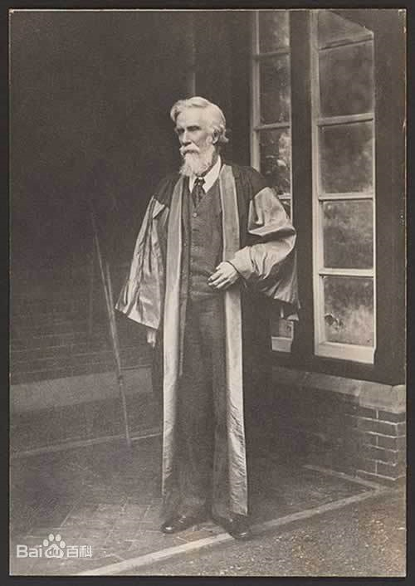
戴雪
阿尔伯特·韦恩·戴雪（Albert Venn Dicey），1835—1922
英国法学家

Slide 64
戴雪生平
出生于英国上流社会的一个家庭，父亲是当地周刊的总编辑，母亲是出生贵族的衡平法院院长之女
就读于牛津大学，研习法律、哲学、史学
1882年起，担任牛津大学教授直至退休

Slide 65
戴雪主要著作
《论枢密院》（论文）
《政党运作的选择规范》
《英国法中的户籍法》
《英宪精义》
《有关冲突法的英国法律汇编》
《19世纪英国法律和舆论关系演讲集》

Slide 66
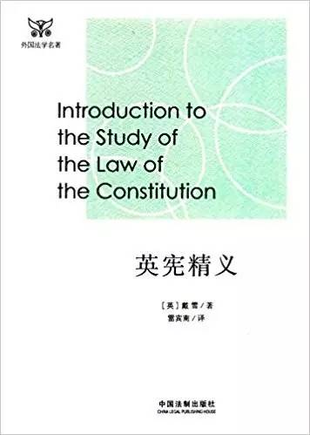
英宪精义
《英宪精义》
戴雪著，雷宾南译
中国法制出版社2017年版

Slide 67
《英宪精义》的译者和主要内容
译者雷沛鸿（1888—1967），字宾南，中国现代杰出的教育改革家和教育思想家。早年加入中国同盟会。曾任广西教育厅厅长、广西大学校长、广西教育科学研究所所长。
该书从分析法学出发阐述了英国宪法的主要原理，论证了英国宪法的正统性

Slide 68
《英宪精义》一书结构
这本著作开篇是数万字的导言，虽然放在各章之首，却写于全书著成之后约30年，是对原书发表后，英宪变迁的补充研究
全书共三篇：“巴力门的主权” 、“法律主治” 和“宪法与宪典的联络”
这也是戴雪所认为的英宪的三大特征

Slide 69
《英宪精义》主要内容
“巴力门的主权” （Parliament，议会）
“法律主治” ：法治（保障人权、普通法院的重要性）
“宪法与宪典的联络”：英宪的两大部分

Slide 70
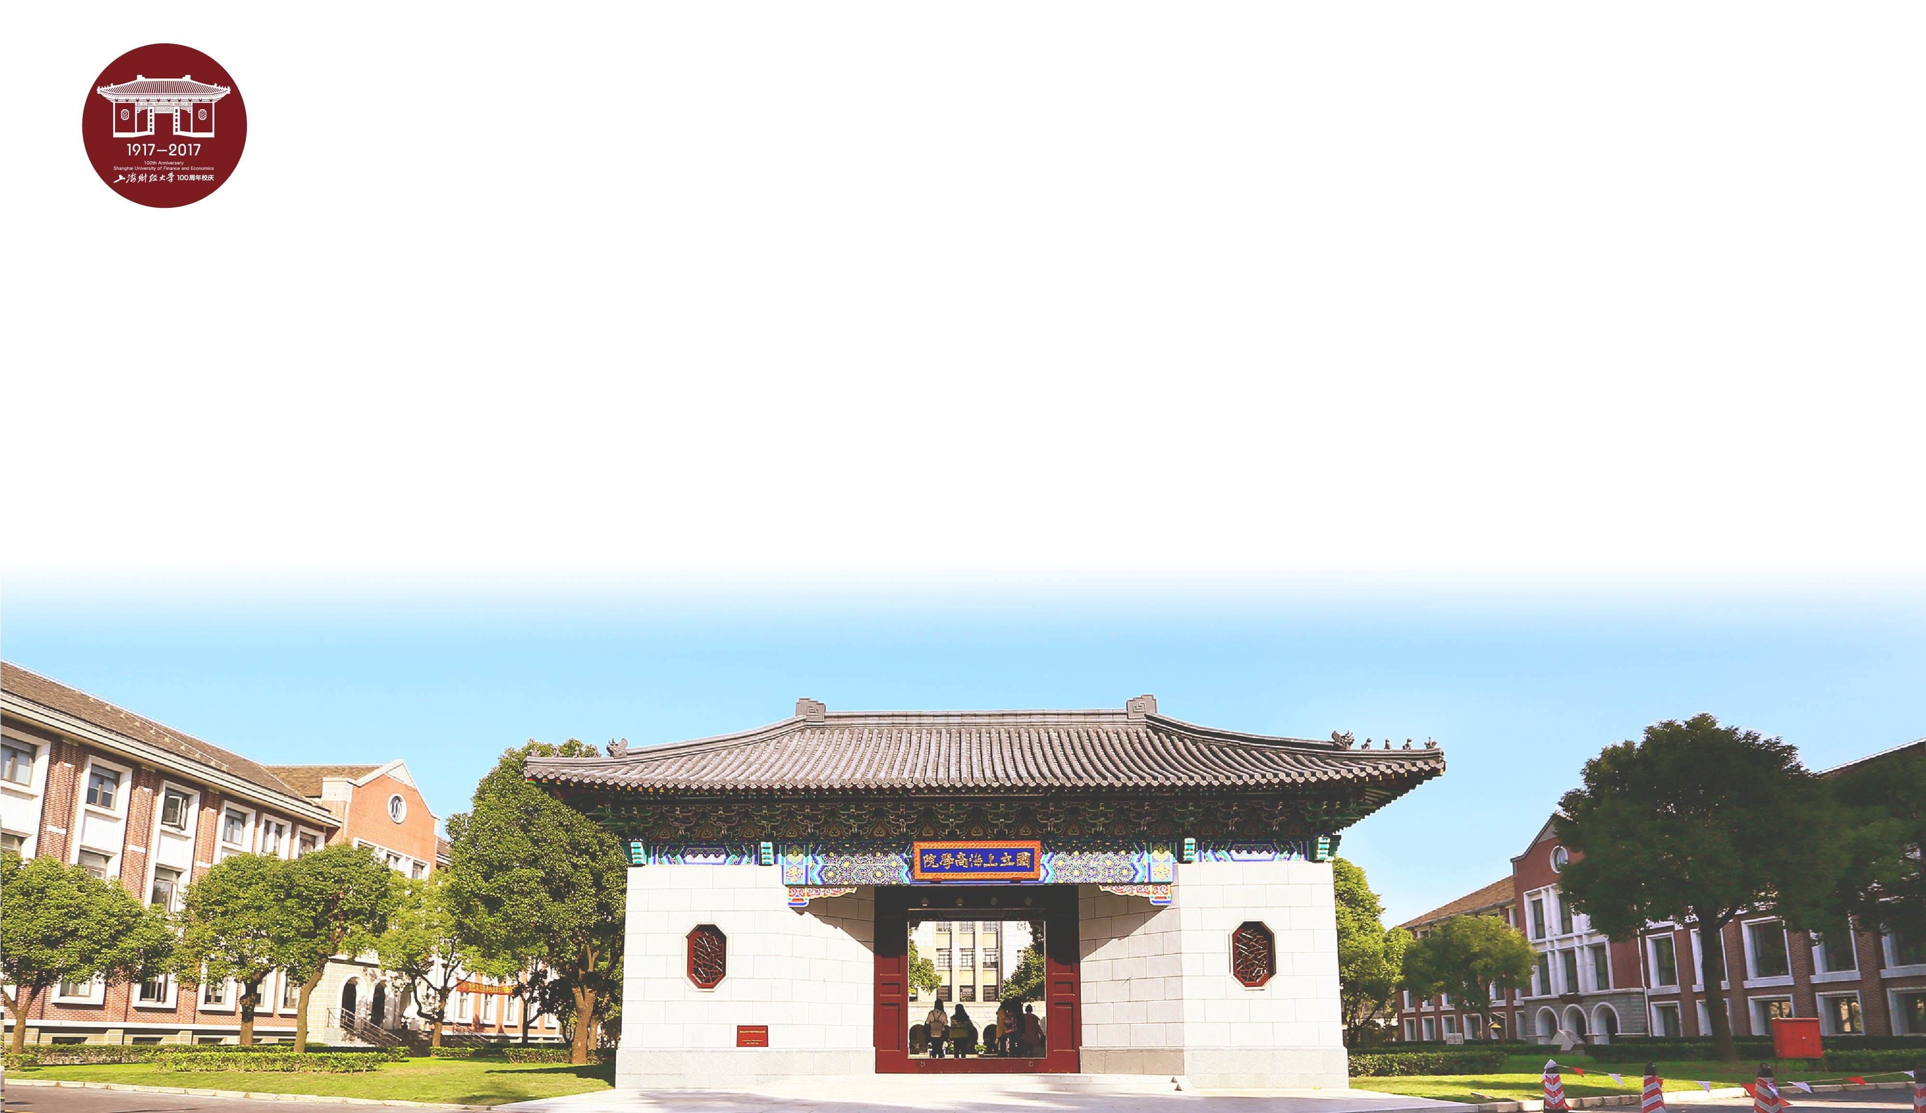
谢 谢！
Thank You

